Slide 1
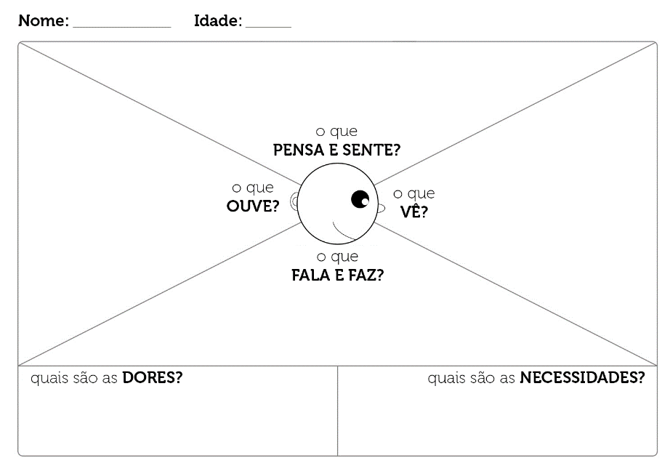
Fernando
30-40
Pensa que trabalha muito e não recebe o devido retorno financeiro
Sente que não tem um retorno financeiro que gostaria
Busca se atualizar com as novidades do mercado para atrair novos clientes e para melhorar a gestão do seu dinheiro
Falta de qualidade na gestão e no fluxo de dinheiro da oficina
Fala a respeito da falta de divulgação e de gestão da oficina
Utiliza as ferramentas que estão ao seu alcance para poder se organizar
Falta de uma melhor gestão operacional
Pouca divulgação do negócio
Não tem controle financeiro da oficina.
Controle eficiente da oficina
Maior divulgação para atrair novos clientes
Ter melhor controle financeiro

